Slide 1


Projeto Demonstrativo para o Gerenciamento Integrado no Setor de Chillers
Conceitos de Refrigeração
para Chillers
Leonilton Tomaz Cleto
Execução
Implementação
Realização

Slide 2
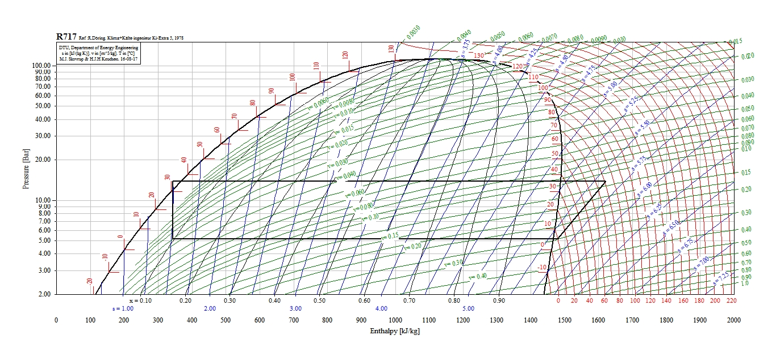
Diagrama Pressão x Entalpia (P x h)

Slide 3
Diagrama Pressão x Entalpia (P x h)
Indica as propriedades termodinâmicas do fluido refrigerante;
Permite visualizar processos termodinâmicos e verificar o comportamento de um sistema;
Cada fluido refrigerante possui um diagrama próprio;
É utilizado para dimensionar os vários componentes de um sistema.

Slide 4

Diagrama Pressão x Entalpia (P x h)
Ponto Crítico
Gás
Linha de
Vapor Saturado
Líquido Subresfriado
Mistura de Líquido e Vapor
Pressão
Vapor Superaquecido
Linha de Temperatura Constante
Linha de
Líquido Saturado
Entalpia

Slide 5
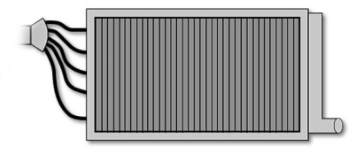
Evaporador
R-717
Efeito de Refrigeração
pressão
Tev= +5ºC
5.16 bar abs
4
4’
1
evaporador
entalpia

Slide 6
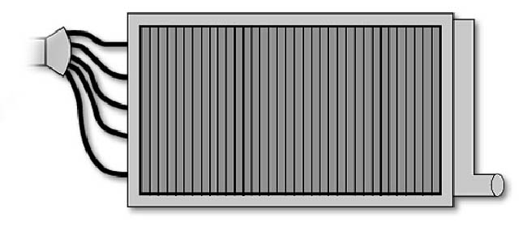
Evaporador
Mistura de refrigerante Líquido e Vapor
D
A
Refrigerante vapor
Ar

Slide 7
Superaquecimento
R-717
pressão
Tev= 5°C
Ts= 10°C
5.16 bar abs
{
1
4
4’
entalpia
superaquecimento

Slide 8
Superaquecimento
Tabela – Pressão x Temperatura - R-717
p= 5.16 bar abs
Tev= 5ºC
D
A
Ts= 10ºC
Ar
Superaquecimento = Ts - Tev = 5°C

Slide 9
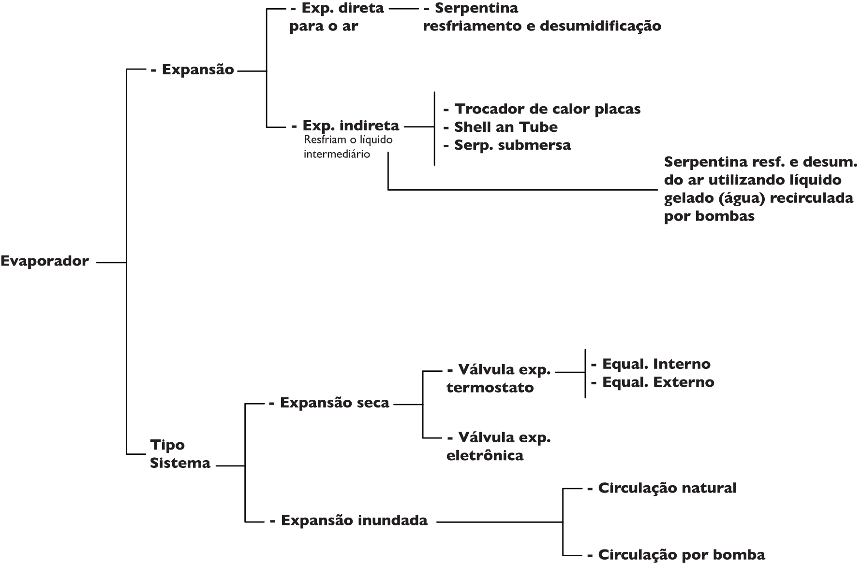
Evaporador

Slide 10
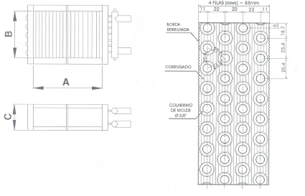
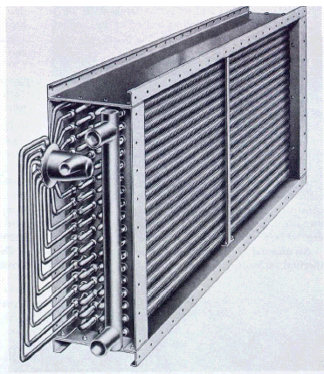
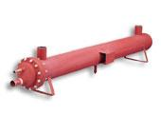

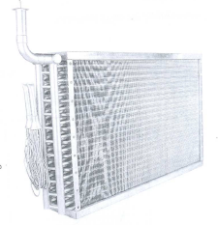
Evaporador

Slide 11
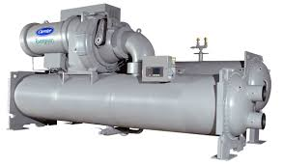
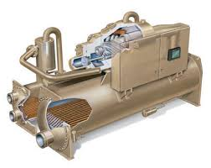
Evaporador Shell & Tube

Slide 12
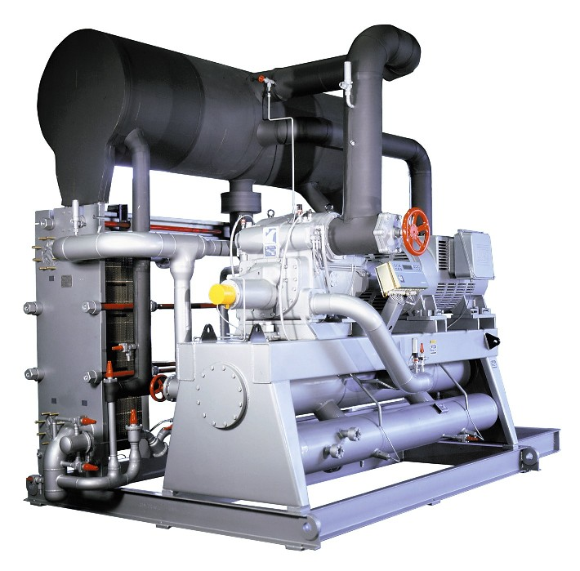
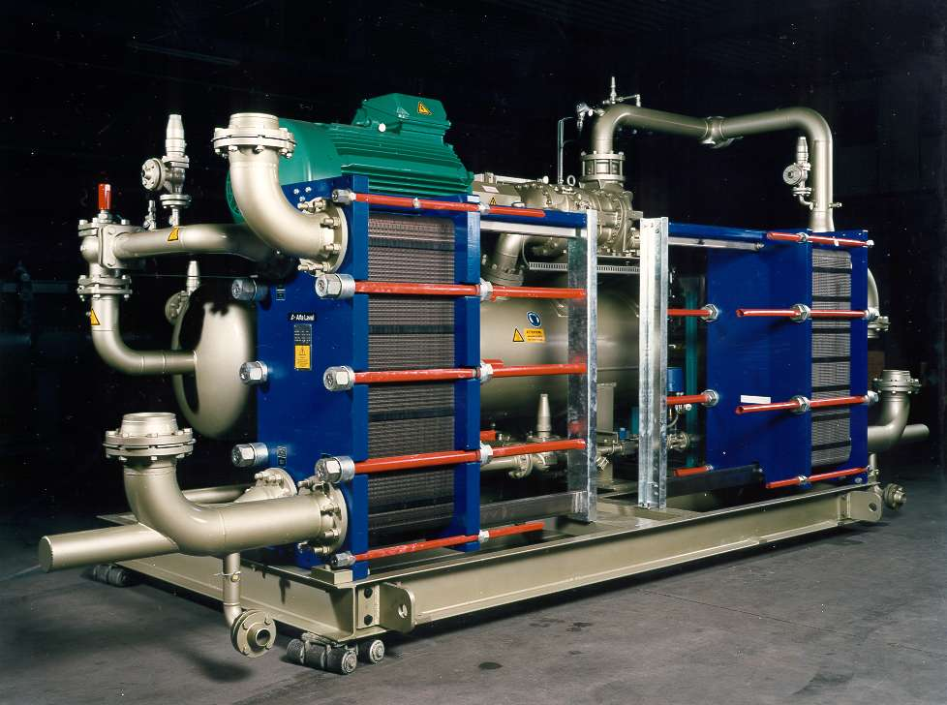
Evaporadores a Placas (EPHE)

Slide 13
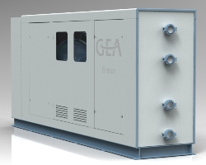
Evaporadores Shell & Plate

Slide 14
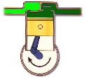
Compressor
R-717
2
pressão
compressor
4
4’
1
entalpia

Slide 15
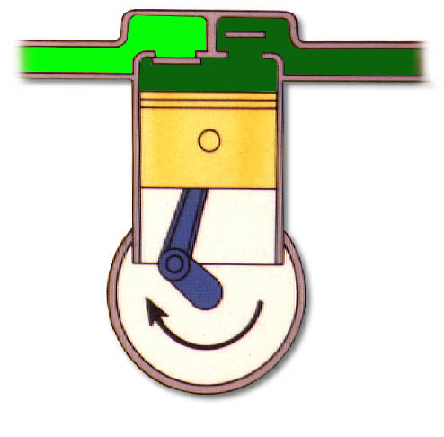
Compressor
A
B
Refrigerante (VaporSuperaquecido)
a alta pressão flui para o condensador
Refrigerante (VaporSuperaquecido ) a baixa pressão fluindo do evaporador

Slide 16
Calor de Compressão
R-717
2iso
13.90 bar abs
79.2°C
Tcd= 36°C
pressão
Tev= 5°C
5.16 bar abs
Calor de Compressão
Isoentrópica
4
4’
1
entalpia

Slide 17
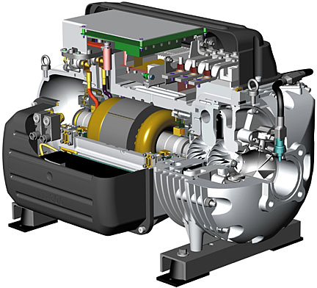
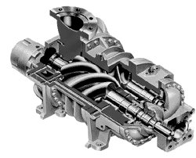
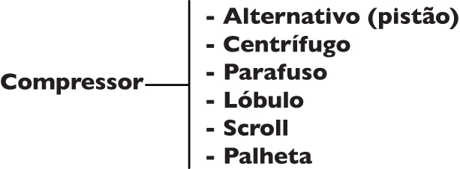
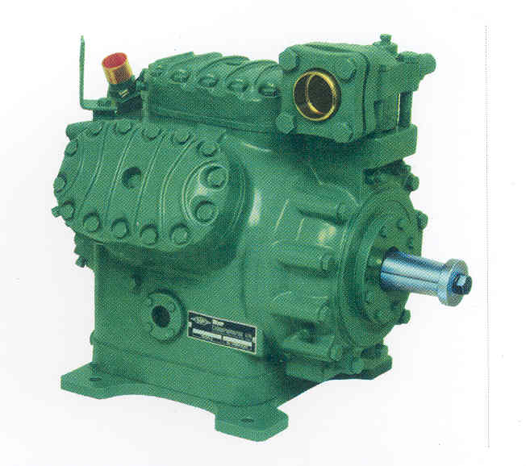

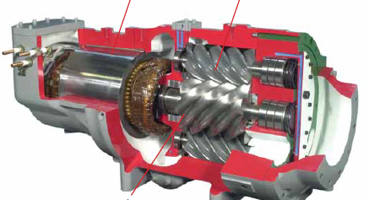
Compressor

Slide 18
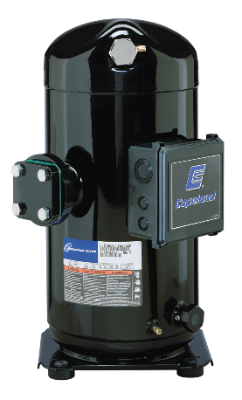
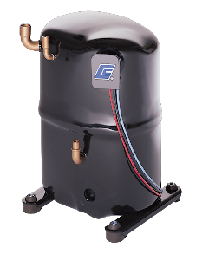
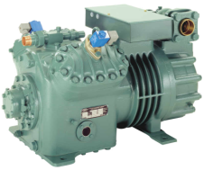
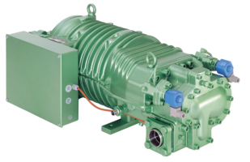
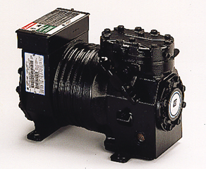
Compressor
Alternativo Semi-Hermético
Resfriado a Ar
Alternativo Hermético
Rotativo Scroll Hermético
Rotativo Parafuso
Semi Hermético
Alternativo Semi-Hermético
Resfriado por Refrigerante

Slide 19
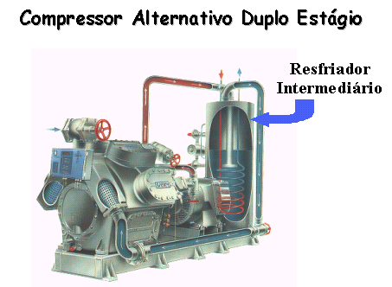
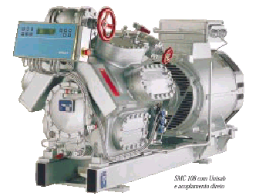
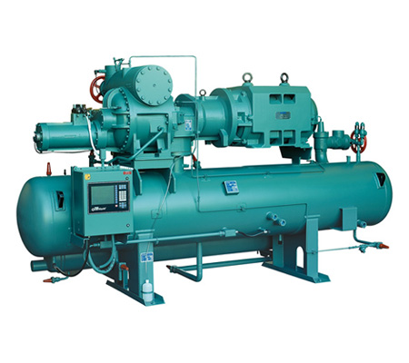
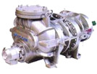
Compressor
Alternativo Aberto
Rotativo Parafuso
Aberto

Slide 20
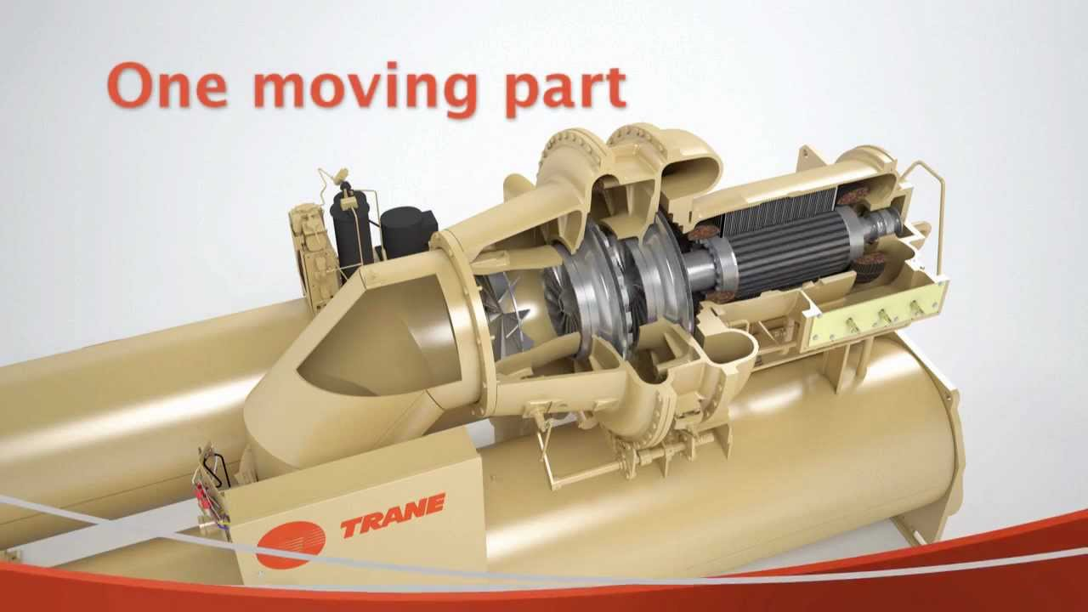
Compressor
Parafuso – 3 Fusos
Centrifugo Semi-Hermético

Slide 21
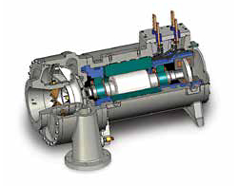
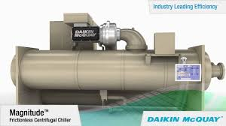
Compressor
Centrífugo – Mancal Magnético
Centrífugo Aberto

Slide 22
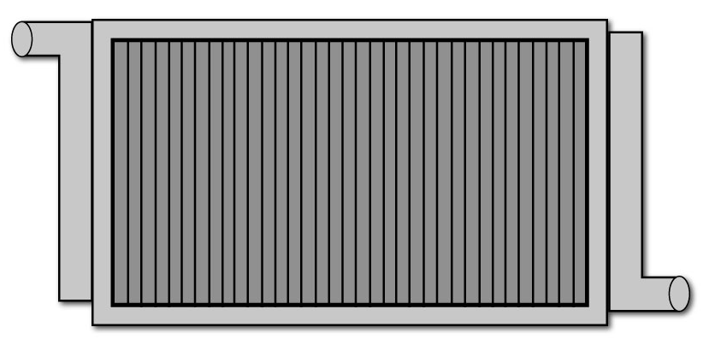
Condensador
B
Refrigerante (VaporSuperaquecido)
C
Refrigerante líquido
ar externo

Slide 23

Condensador
R-717
subresfriamento
3
condensador
2’
2
13.90 bar
{
34°C
3’
+36°C
pressão
4
4’
1
entalpia

Slide 24
Subresfriamento
Tabela – Pressão x Temperatura - R-717
p= 13.90 bar abs
Tcd= +36ºC
B
Refrigerante (VaporSuperaquecido)
C
Refrigerante líquido
ar externo
Ts= +34ºC
Subresfriamento = Tcd -Ts = 2°C

Slide 25
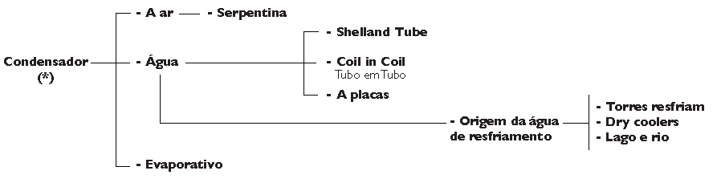
Condensador

Slide 26
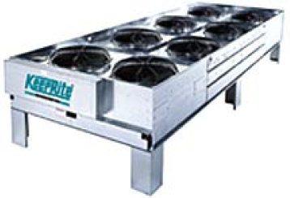
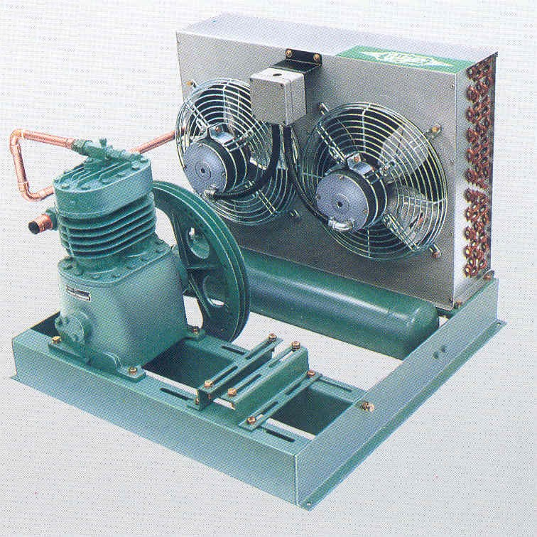

Condensador

Slide 27


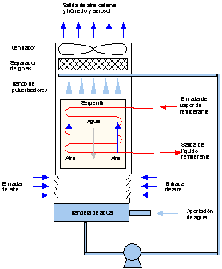
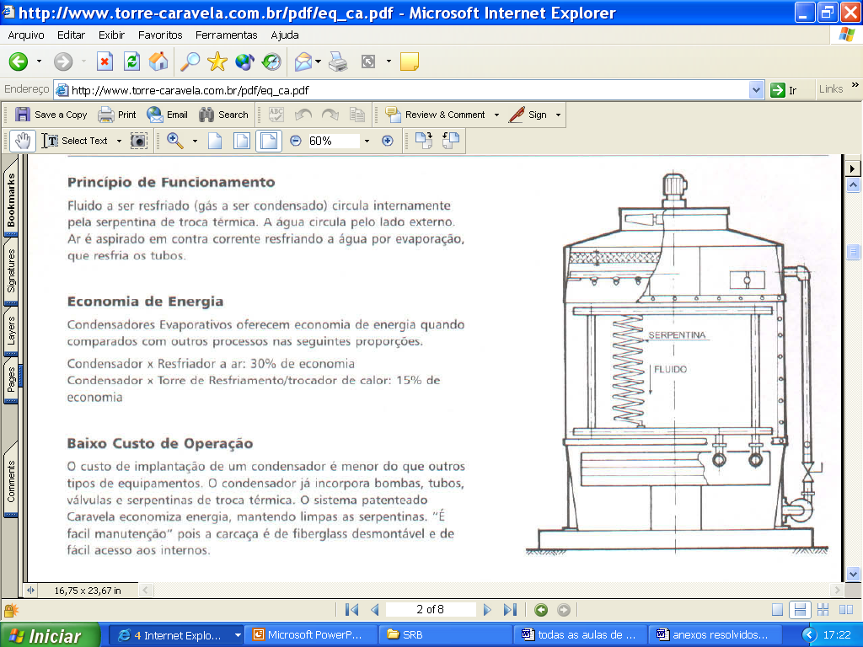
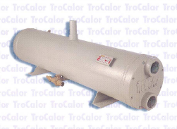
Condensador

Slide 28
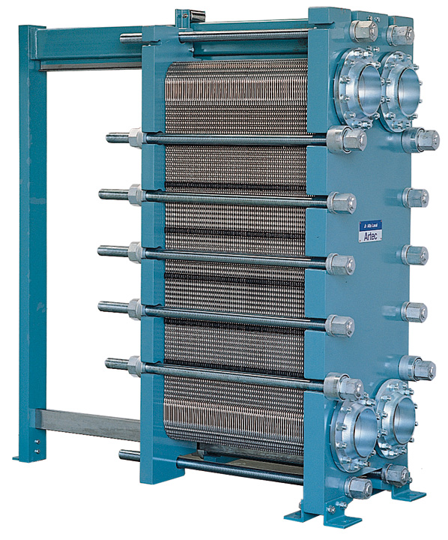
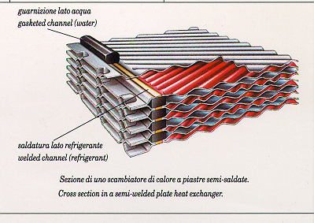
Condensador a Placas Semi-Soldados

Slide 29
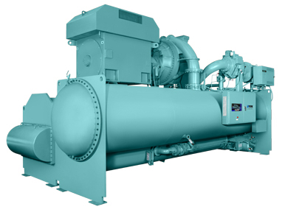
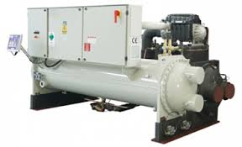
Condensador Shell & Tube

Slide 30
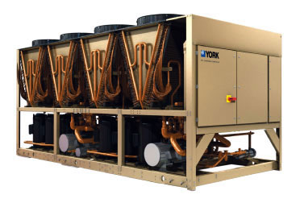
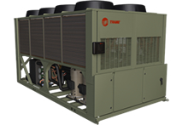
Condensador a Ar

Slide 31
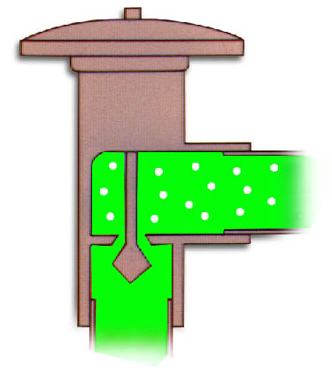
Dispositivo de Expansão
D
Mistura de refrigerante
Líquido e vapor
Refrigerante Líquido
C

Slide 32

Dispositivo de Expansão
R-717
3
2’
2
3’
dispositivo de expansão
pressão
4
4’
1
entalpia

Slide 33
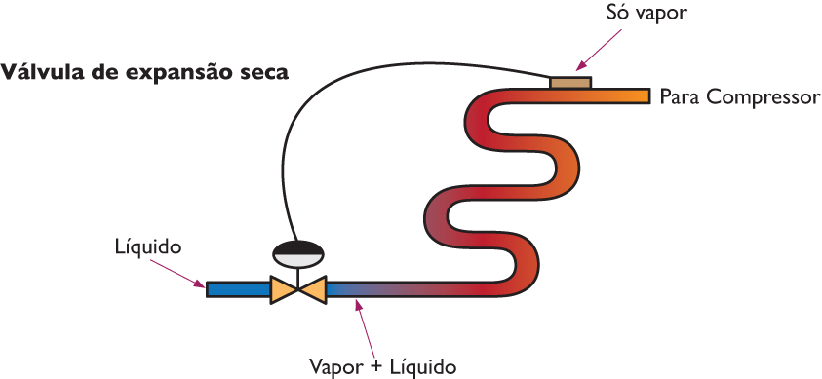
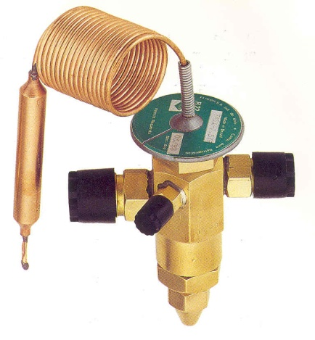
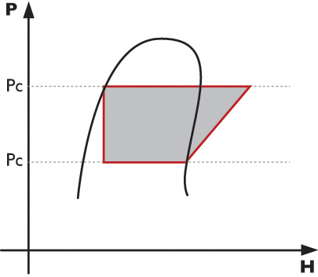
Válvula de Expansão Seca

Slide 34
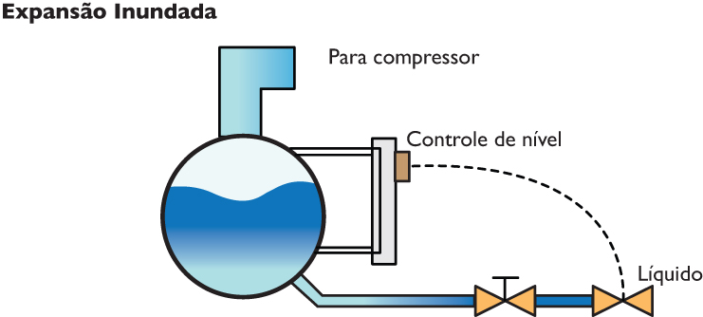
Expansão Inundada

Slide 35





Dispositivos de Expansão
Notes:
The primary purpose of the dispositivo de expansão is to drop the pressão of the líquido refrigerante to equal the pressão in the evaporador. Several types of dispositivo de expansãos can be used. The device shown is an expansion valve.
The alta pressão líquido refrigerante (D) flows through the dispositivo de expansão, causing a large pressão drop. This pressão drop reduces the refrigerante pressão, and, therefore, its temperatura, to that of the evaporador. At the lower pressão, the temperatura of the refrigerante is higher than its boiling point. This causes a small portion of the líquido to boil, or flash. Because Calor is required to boil this small portion of refrigerante, the boiling refrigerante absorbs Calor from the remaining líquido refrigerante, cooling it to the desired evaporador temperatura.
The cool mistura of líquido and vapor refrigerante then enters the evaporador (A) to repeat the cycle.

Slide 36

Ciclo Básico de Refrigeração
Lado de Alta Pressão
B
Linha de descarga
Condensador
Linha de
Líquido
A
Compressor
C
D
Evaporador
Linha de Sucção
Dispositivo de Expansão
Lado de Baixa Pressão

Slide 37
Ciclo Básico de Refrigeração

Slide 38

Ciclo Básico de Refrigeração
CONDENSADOR
Sub-resfriamento
COMPRESSOR
DISPOSITIVO DE EXPANSÃO
Superaquecimento
EVAPORADOR

Slide 39
Equações Básicas do Ciclo
Capacidade Frigorífica:
Q_{ev} = m_{Ref} x (h₁ – h₄) (kg/s x kJ/kg = kW) ou
Q_{ev} = m_{Ref} x (h_{4’} – h₄) (kg/s x kJ/kg = kW)
Potência Absorvida:
W_{cp} = m_{Ref} x (h₂ – h₁) (kg/s x kJ/kg = kW)
Calor Rejeitado:
Q_{cd} = m_{Ref} x (h₂ – h₃) (kg/s x kJ/kg = kW)

Slide 40
Equações Básicas do Ciclo
Rendimento Volumétrico do Compressor:
Rendimento Isoentrópico do Compressor:

Slide 41

Expansão Indireta
Sistema de Água Gelada

Slide 42

Chillers

Slide 43





Chiller
(Unidade Resfriadora de Líquido)

Slide 44





Chiller

Slide 45

Chiller por Absorção

Slide 46
Seleção de Chillers
Condensação a Água
Dados Necessários:
  Carga Térmica do Edifício
    Carga Térmica Total
    Máxima Carga Térmica Simultânea
  Temperatura de Entrada/ Saída de Água Gelada.
  Temperatura de Insuflamento do Ar.
  Temperatura de Entrada/ Saída de Água de Resfriamento.
  Temperatura de Bulbo Úmido do Ar.
  Requisitos de Eficiência (COP) – Ex. ASHRAE 90.1
  Outros pontos importantes a se considerar:
  - Área Disponível (Lay-out).
  - Máx. Nível de Ruido Permitido.

Slide 47
Seleção de Chillers – Condensação a Ar
Dados Necessários:
  Carga Térmica do Edifício
    Carga Térmica Total
    Máxima Carga Térmica Simultânea
  Temperatura de Entrada/ Saída de Água Gelada.
  Temperatura de Insuflamento do Ar.
  Temperatura de Bulbo Seco do Ar.
  Requisitos de Eficiência (COP) – Ex. ASHRAE 90.1
  Outros pontos importantes a se considerar:
  - Área Disponível (Lay-out).
  - Máx. Nível de Ruido Permitido.

Slide 48
Torre de Resfriamento
ventilador
motor do ventilador
borrifador de água
enchimento
filtro
tanque de água

Slide 49


Torre de Resfriamento / Dry Cooler

Slide 50


Torre de Resfriamento

Slide 51
Seleção de Torres de Resfriamento
Dados Necessários:
  Calor Rejeitado nos Condensadores dos Chillers
    Carga térmica do evaporador +
    Calor de compressão
  Temperatura de Entrada/ Saída de Água.
  Temperatura de Bulbo Úmido do Local.
  Outros pontos importantes a se considerar:
  - Área Disponível (Lay-out).
  - Máx. Nível de Ruido Permitido.

Slide 52
Condições climáticas
Temperatura de Bulbo úmido (TBU)
Pressão Barométrica - Altura -> Nível do Mar
Temperatura de bulbo seco (TBS)
Umidade relativa (UR)
Médias Máximas de Verão
(ABNT ou ASHRAE Fundamentals)

Slide 53
Lay Out de Instalação
Espaço Físico.
  Dimensões do local.
  O Equipamento cabe no local??
  Há espaço para manutenção?
Tomada e Descarga de ar.
  Há obstruções que impeçam a tomada e saída do ar?
  Distâncias Recomendadas pelo fabricante.

Slide 54

Sistema de Água Gelada
Primário/ Secundário

Slide 55
Sistema de Água Gelada
Bombas de Água

Slide 56
Bombas de Água
Curvas Características

Slide 57
Bombas de Água
Curva da Bomba x Curva da Instalação

Slide 58
Bombas de Água
Bombas em Paralelo

Slide 59
Bombas de Água
Bombas em Paralelo

